Slide 1
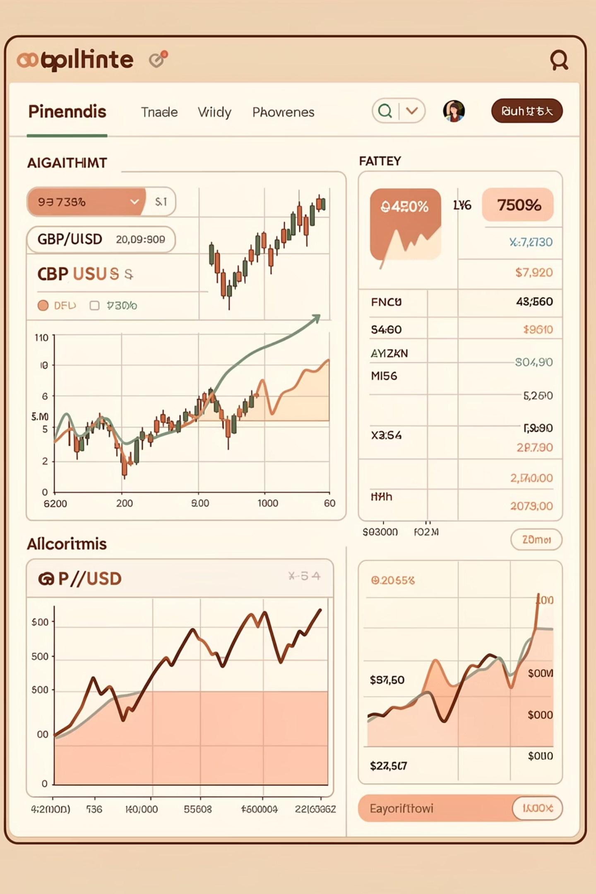
Système de Décision Algorithmique GBP/USD
De la donnée brute à l'API industrialisée
Master 2 Data Science – Février 2026
Peter Broussaud - Matéo Guillard

Slide 2
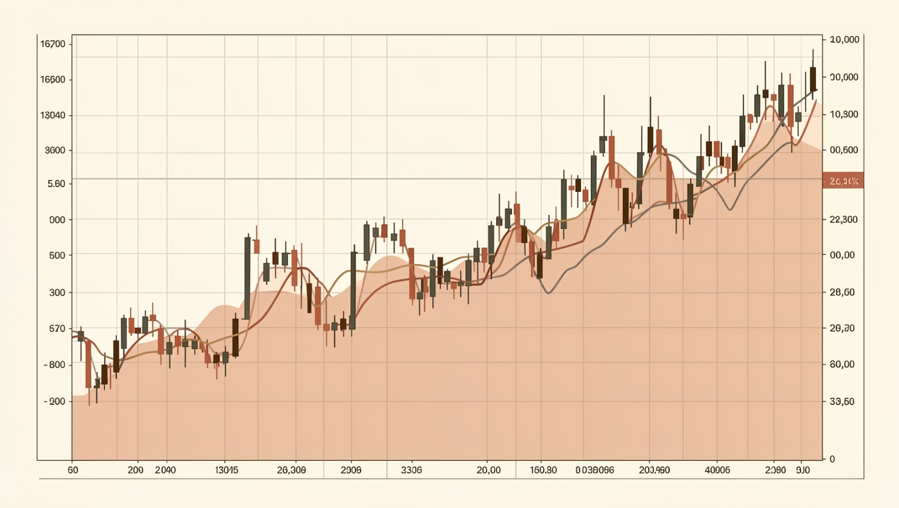
CONTEXTE
Pourquoi ce projet ?
Objectif : Construire un système de décision de trading
Marchés non stationnaires
Coûts réels
Risque d'overfitting
Les dynamiques financières évoluent constamment, rendant les modèles statiques rapidement obsolètes
Spreads, commissions et slippage impactent significativement la rentabilité effective
La sur-adaptation aux données historiques compromet la généralisation future

Slide 3
PROBLÉMATIQUE
Problème métier
Décision toutes les 15 minutes
Objectif d'optimisation
BUY / SELL / HOLD
Maximiser le profit ajusté au risque en intégrant le ratio de Sharpe et le drawdown maximum
Contraintes réaliste
Coûts de transaction
Limitation du drawdown tolérable
Robustesse inter-annuelle

Slide 4
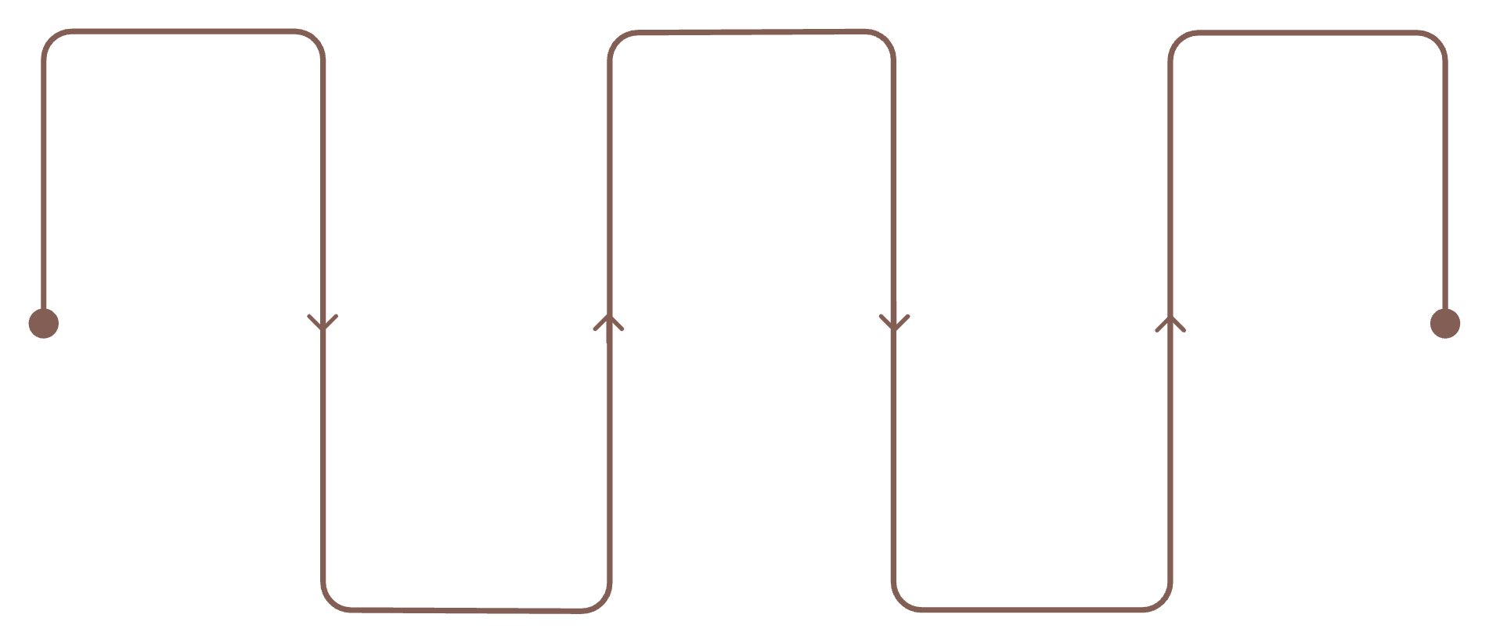
ARCHITECTURE
Pipeline Global
Ingestion
Import des données M1 et agrégation vers M15
Import M1
Feature Eng.
Backtest & Déploiement
Features
Récupération des ticks minute
Extraction d'indicateurs court terme
Extraction d'indicateurs court terme et signaux de régime macro
Backtest 2024 puis API Docker
Modélisation
Comparaison baselines, ML supervisé et RL séquentiel
Agrégation M15
Entraînement
Resampling et alignement temporel
Baselines, ML et RL comparatifs
Validation
Architecture modulaire permettant l'évolution indépendante de chaque composant du système de décision
Backtest strict sur 2024 jamais vu en entraînement
Production
API REST Dockerisée pour déploiement scalable

Slide 5
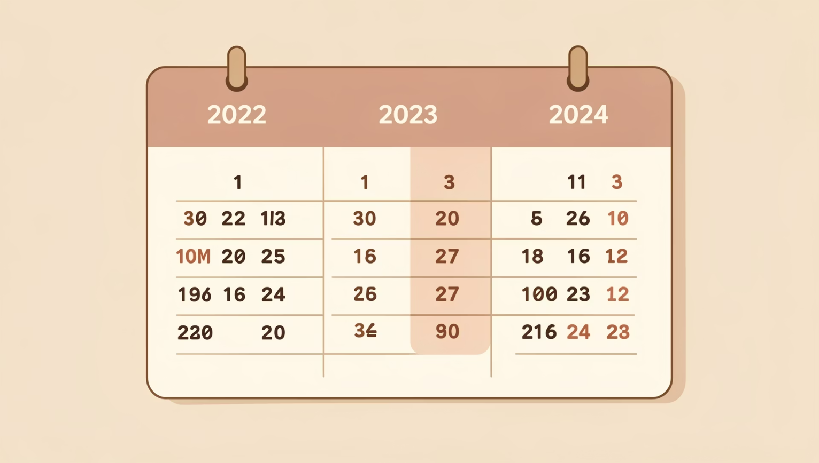

MÉTHODOLOGIE
Données & Split Temporel
2022 : Entraînement
1
Apprentissage des patterns et calibration initiale des hyperparamètres sur données historiques
2
2023 : Validation
Ajustement fin et sélection de modèles sur période de validation indépendante
2024 : Test final
3
Évaluation définitive sur données jamais vues, simulation réaliste du futur
Principe fondamental : Aucun split aléatoire. Le respect strict de l'ordre temporel garantit une validation réaliste des capacités prédictives.

Slide 6
Feature Engineering
Court terme
Contexte et régime
Returns logarithmiques, moyennes mobiles exponentielles (EMA 5/10/20), RSI 14, volatilité locale glissante
EMA 200, Average True Range (ATR), Average Directional Index (ADX), MACD
Identification des régimes de marché (trending vs ranging)
Capture des microstructures et momentum intraday

Slide 7
MACHINE LEARNING
Apprentissage Supervisé
Prédiction du sens de la prochaine bougie
Classification à trois classes (hausse, baisse, neutre)
Modèles testés
Régression Logistique
Random Forest
Baseline linéaire interprétable
Ensemble non-linéaire robuste

Slide 8
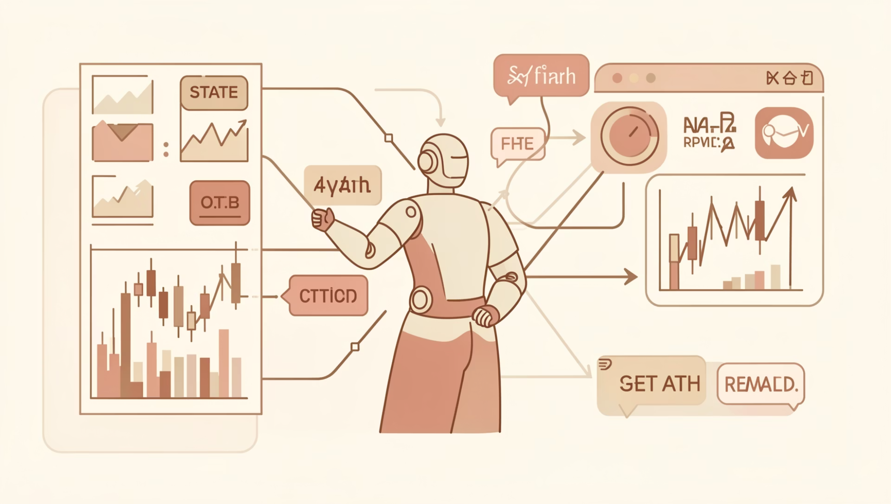
REINFORCEMENT LEARNING
Approche Séquentielle
Passage d’un modèle prédictif à un agent décisionnel.
Architecture RL pour le trading
L'approche séquentielle capture les dépendances temporelles et est optimisé sur le long terme, contrairement au ML supervisé qui prédit point par point.
State : Features normalisées incluant indicateurs techniques et position courante
Action : Décision {BUY, SELL, HOLD}
Reward : PnL ajusté au risque intégrant pénalités de transaction et volatilité

Slide 9
Conception RL
Algorithme | Avantages | Inconvénients | Pourquoi pas lui ?
DQN (Deep Q-Network) | Simple à implémenter. | Très instable | Trop sensible aux variations de prix
A2C (Advantage Actor-Critic) | Rapide et efficace pour les calculs. | Les mises à jour de la stratégie peuvent être trop brutales. | Risque de perte de performance soudaine si un trade se passe mal durant l'apprentissage.
SAC (Soft Actor-Critic) | Bonne stratégie pour l'exploration | Très complexe à paramétrer | Pas adapté pour une décision binaire (Achat/Vente) sur du M15.
PPO (Proximal Policy Optimization) | Stable, robuste et empêche les changements radicaux. | Légèrement plus lent à apprendre que le A2C. | CHOISI : Le meilleur équilibre entre sécurité et performance.

